Slide 1

GENERALIDADES
ALCALDIA DE APULO-CUNDINAMARCA

Slide 2
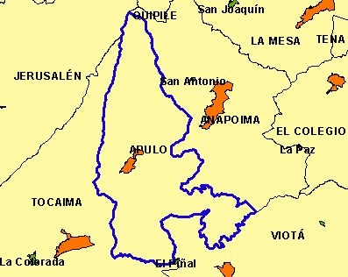
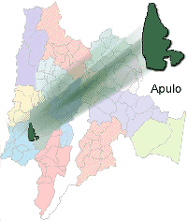
LOCALIZACION
El Municipio de Apulo se encuentra ubicado en la provincia del Tequendama, a una distancia de 101 Km de Bogotá y a una altura de 420 msnm.
Limita al Norte con Anapoima, al oriente con Anapoima y Viotá, al Sur con Viotá y Tocaima y por el Occidente con Tocaima y Jerusalén.
El área total del municipio es de 12240,10 hectáreas.
El casco urbano está a una altura sobre el nivel del mar de 420 msnm, a una latitud 4°31´ Latitud Norte y 74°36´ longitud oeste.
La extensión urbana es de 95 hectáreas. En la cabecera municipal la precipitación promedio es del orden de 1200 mm.
El perímetro urbano del municipio colinda al nororiente con la Vereda Naranjal, al occidente con la Vereda Salcedo y la Vereda Las Quintas, al Suroccidente con la Vereda Paloquemao y El Trueno y al oriente con las veredas de Chontaduro y Socotá.TI

Slide 3


Aspectos Generales
ALCALDIA DE APULO-CUNDINAMARCA

Slide 4
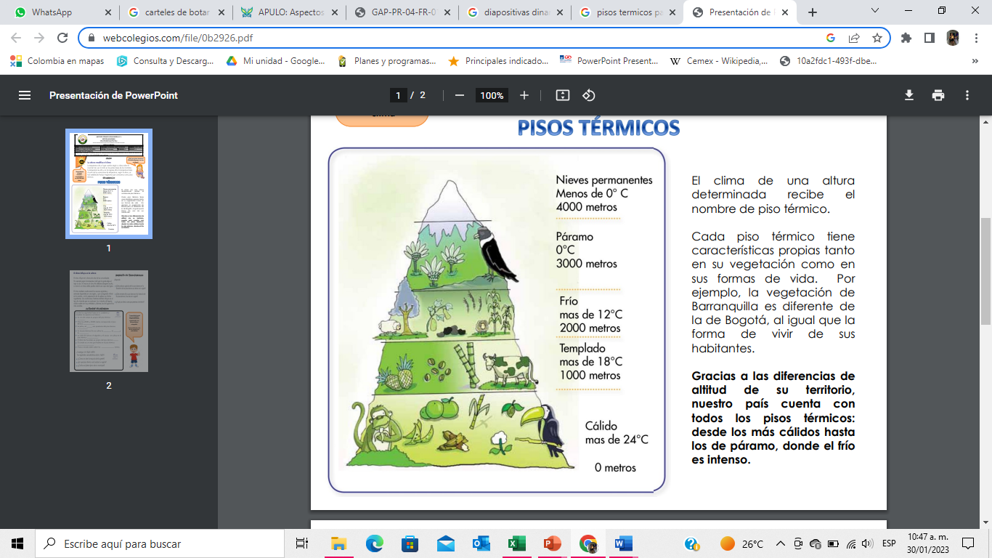
Pisos Térmicos
El Municipio de Apulo se encuentra en un piso térmico Cálido:
Piso Térmico Cálido
Ubicación
Temperatura Promedio
420 m.s.n.m.
(Metros Sobre El Nivel Del Mar)
Oscila entre:
20ºC a los 24ºC.
Su precipitación Aproximadamente es:
1209,4 mm (Milímetros) Anuales.
APULO

Slide 5

TEMPERATURA
Agosto Y Septiembre
Estos meses se consideran los de mayor temperatura (38ºC)
Este mes se considera el mas frio.
Noviembre
Tomando la clasificación de Holdridge
Bosque seco tropical (Bs-T)
Bosque Húmedo premontano (bh-Pm)
Las zonas de vida son el:
Con una temperatura mayor de 24ºC alturas entre 0-1000 m.s.n.m.
Este se caracteriza por una precipitación entre:
1000 y 2000 mm.
La primera cubre 11623,6 Ha del Municipio.

Slide 6


PRECIPITACION
Los meses donde se presentan menor registro de precipitación son:
Con respecto a las temporadas de lluvia se logro deducir que hay dos temporadas, donde los mayores registros se dan en los meses de:
Marzo
Abril
Mayo
Noviembre
Diciembre
Julio
Agosto
En algunos meses se incluye el mes de:
Octubre

Slide 7
DIVISION POLITICO – ADMNISTRATIVA
El municipio de Apulo está conformado por diez (10) veredas catastrales.
Sin embargo, a nivel local se manejan 4 sectores, cada uno de los cuales cuenta con Junta de Acción Comunal, para un total de 29 JAC, distribuidos como se muestra a continuación:
VEREDA | AREA HECTAREAS
Naranjalito | 1403.01
Naranjal | 1575.41
Palenque | 1323.17
Salcedo | 1069.76
Socotá | 1040.85
Paloquemao | 422.01
El Trueno | 2311.91
Chontaduro | 811.87
Bejucal | 737.35
San Antonio | 1285.73
Sector | Veredas que lo conforman
1 | Naranjalito, Naranjal, Pantanos, Charcolargo, Salcedo, Guacamayas, La Vega.
2 | El Trueno, Cachímbulo, La Horqueta, Bejucal, San Vicente, El Palmar, La Ceiba.
3 | Guacana, La Meseta, Socota, Palenque, El Copial, Las Quintas, Paloquemao, Algodones.
4 | La Naveta, La Cumbre, Chontaduro, La Pita, El Parral, San Antonio, Santa Ana.

Slide 8
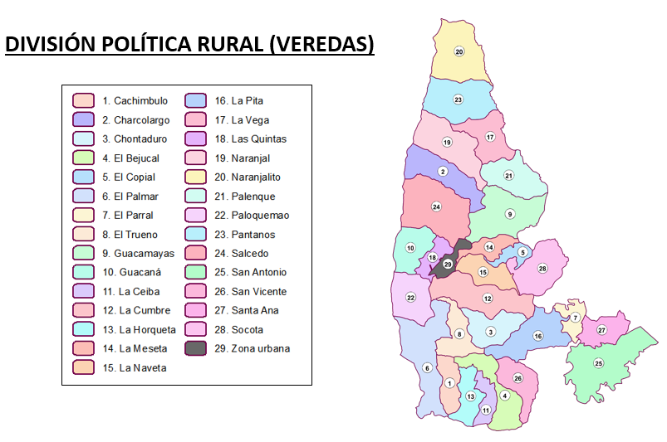
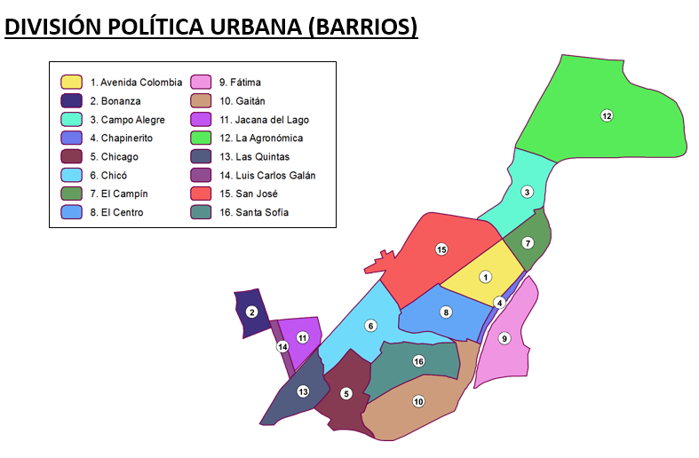
Oficialmente la cabecera municipal está constituida por 13 barrios, cada uno con una Junta de Acción Comunal constituida, los barrios son: Chapinerito, Chicago, Chico, Campin, Fátima, Gaitán, Las Quintas, San José, Santa Sofía, Agronómica, Avenida Colombia, Campo Alegre y Centro.
Siendo el barrio Agronómica el más extenso y Chapinerito el más pequeño

Slide 9
SISTEMA FISICO NATURAL
ALCALDIA DE APULO-CUNDINAMARCA

Slide 10


GEOLOGIA Y GEOMORFOLOGIA
REFERENCIA | AREA (Ha) | COMPOSICION | VEREDA
Q,Qo Depósitos | 1837.14
Qt, Qat,Qc Cuaternarios, recientes | 3102.15
Kv Grupo Villeta | 923.40 | Arcillas y areniscas. | Naveta, Trueno, Bejucal.
Kms-Kis Formación Socotá | 2067.18 | Areniscas, caliza arcillosa. | Palenque, la vega, Socotá.
Kmf Formación La Frontera | 682.28 | Calizas Shales oscuros | Pantanos, Salcedo.
Kitr-Kmt Formación Trincheras | 2118.20 | Bancos de Caliza. | Palenque, Socotá.
Kih-Kmh Formación Hilo | 519.48 | Arcillolitas | Naranjalito, Naranjal
Klin Formación La Naveta | 176.22 | Granos cuarzo, areniscas | Naveta, Cumbre, La Pita.
Tis Formación Seca | 692.93 | Areniscas grano medio. | Paloquemao, Salcedo.
Tgdy Formación Gualanday | 121.12 | Arcillas arenosas. | Paloquemao, Palmar.
TOTAL | 12.240.10
El municipio de Apulo, se encuentra situado geológicamente en la interface de los Valles Medio y Superior del Río Magdalena y litológicamente está constituida por rocas sedimentarias marinas y continentales, con edades comprendidas entre el Cretácico Superior y Cuaternario.
En cuanto a la litología del municipio, existe una variedad significativa de rocas, siendo predominantes las arcillas, las areniscas calcáreas y los shales con intercalaciones de Cherts y Calizas.
TABLA Nº 1 LEYENDA GEOLOGICA

Slide 11
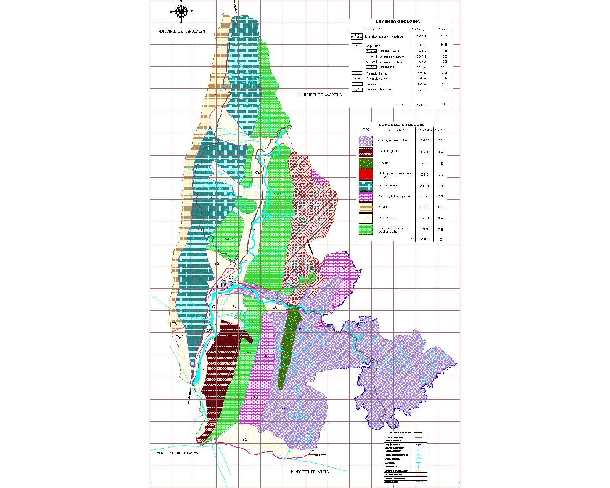
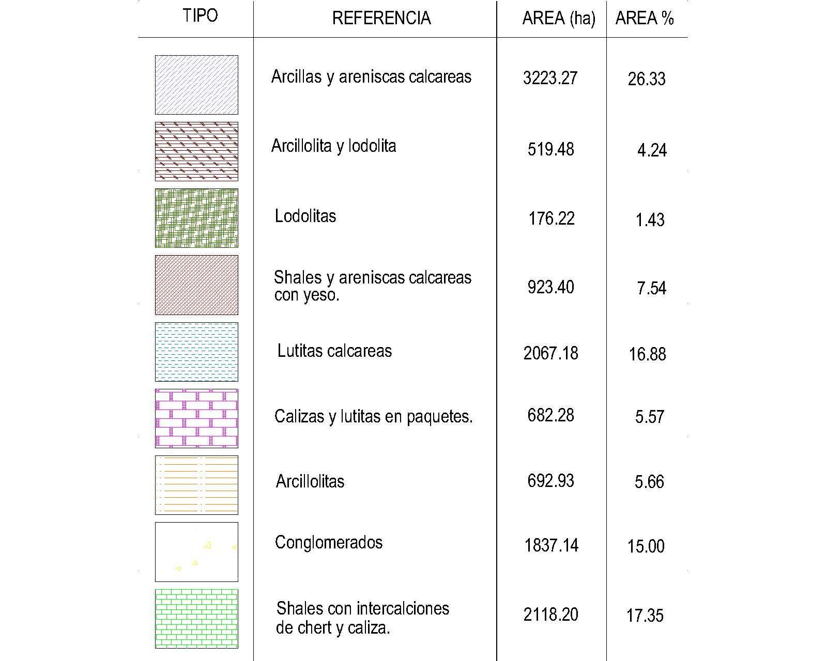
GEOLOGIA DEL MUNICIPIO.
FUENTE: IGAC

Slide 12
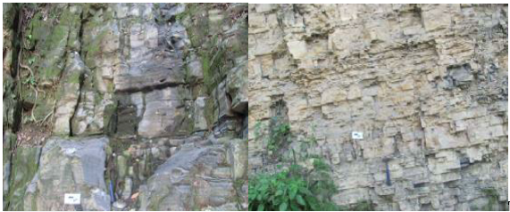
Formación lidita inferior (Ksli).
Litológicamente la formación lidita inferior está conformada por una sucesión de limolitas de cuarzo.
Con Foraminíferos y Biomicritas, que parten en romboedros y tienen laminación interna ondulosa no paralela.
El contacto superior igualmente es concordante y se colocó en el techo de la capa más alta de chert, la cual infrayace a una sucesión de lodolitas silíceas y calcáreas.
Presenta, además, concreciones calcáreas, fosilíferas y esporádicas intercalaciones de capas de lodolitas, el espesor medido para esta unidad oscila entre 120 m y 150m.
El contacto inferior de la unidad es concordante y se colocó en la base de la capa más baja de chert, la cual suprayace a una secuencia espesa de lodolitas laminadas grises oscuras.
El contacto superior igualmente es concordante y se colocó en el techo de la capa más alta de chert, la cual infrayace a una sucesión de lodolitas silíceas y calcáreas.
Figura 17 Estación jm-022. e: 943042, n: 1003596. az: 310°. escarpe de capas delgadas de limolitas y cuarzoarenitas muy finas con cemento silíceo de la formación lidita inferior. municipio de Apulo. plancha 227-iii-c. Fuente: (POMCA Río Bogotá- Consorcio Huitaca, 2017)

Slide 13
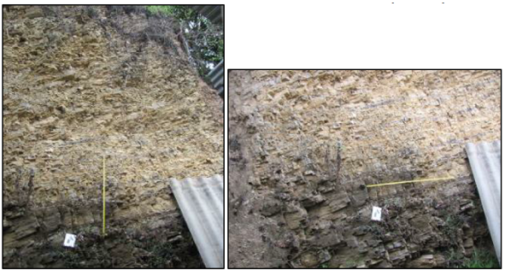
FORMACION LIDITA SUPERIOR (K2I)
Litológicamente, está constituida por una secuencia de arcillolitas silíceas, dispuestas en capas delgadas; con intercalaciones de limolitas, arcillolitas, chert y areniscas de grano muy fino, en capas delgadas.
La unidad se depositó en un ambiente marino poco profundo de aguas tranquilas y su edad es Santoniano. El espesor de la unidad para la zona noreste de la sabana es de 192 m (Montoya y reyes, 2003).
El contacto superior de la formación y por consiguiente del grupo Olini, es concordante y se trazó en el techo de la capa más alta de liditas.
Figura 19 Estación jm-034. e: 942080, n: 997605. az: 355° escarpe de la formación lidita superior, capas delgadas a medias de limolitas silíceas y cuarzo arenitas finas con cemento silíceo. plancha 246-i-a. municipio de Apulo. Fuente: (POMCA Río Bogotá- Consorcio Huitaca, 2017)

Slide 14
DEPOSITOS DE TERRAZAS ALTAS (Qta)
DEPOSITOS DE TERRAZA ALTA Y BAJA
Afloran en las planchas 245-iv-a, 245-iv-b, 245-iv- c, 245-iv-d, 245-ii-d y 246-i-a. estos depósitos presentan una morfología plana formando terrazas altas.
Estos depósitos afloran en su gran mayoría en la cuenca baja, corresponden con niveles de antiguas terrazas alta y baja.
Con respecto al nivel actual de inundación y al nivel de las terrazas bajas. están conformadas por sedimentos conglomeráticos hasta bloques subangulares a subredondeados.
Que conforman las zonas planas de la parte baja de la cuenca, se encuentran asociadas al río Bogotá, son de extensiones limitadas y se encuentran sobre unidades neógenas.
Distribuidos heterogéneamente en una matriz areno- arcillosa lenticular. las partículas presentan contacto con cierto nivel de cementación, lo cual permite que se generen taludes de alta pendiente y que se presenten materiales de textura y tamaños diferentes embebidos en la matriz fina.

Slide 15
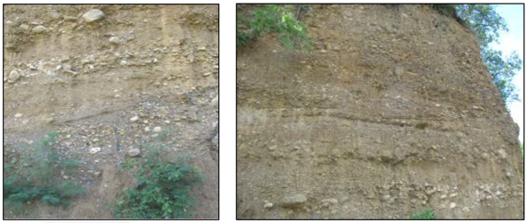
DEPOSITOS DE TERRAZAS BAJAS (Qtb)
DEPOSITOS COLUVIAL (Q2c)
Afloran en las planchas 246-i-b y 246-i-d; este nivel de terraza está constituido por cantos y bloques, subredondeados a redondeados, de areniscas, que abarcan áreas muy extensas.
Corresponden con antiguos depósitos de flujos estabilizados y flujos activos.
Se presentan dispersos a lo largo de la cuenca, se encuentran asociados a las laderas de los principales drenajes y se extienden a lo largo de la cuenca como pequeños cuerpos de roca.
En su gran mayoría en la cuenca baja del río Bogotá. los contactos de estos depósitos son en general horizontales y presentan moderada cementación entre partículas. los contactos estratigráficos son netamente discordantes.
Se componen de fragmentos de roca de cantos, bloques, guijos y gravas de areniscas en una matriz areno arcillosa. En general presentan una marcada diferencia en textura y composición con el material subyacente y el contacto ocurre a lo largo de la pendiente.
Esta superficie de contacto genera discontinuidad hidráulica y en muchos casos actúa como superficie de deslizamiento para nuevos procesos. el contacto es totalmente discordante.
Figura 22 estación jm-036. E: 943434, N: 991812. az: Depósito de terraza alta compuesto por cantos y bloques subredondeados de areniscas de cuarzo finas a medias. municipio de Apulo Cundinamarca. Fuente: (POMCA Río Bogotá- Consorcio Huitaca, 2017)

Slide 16
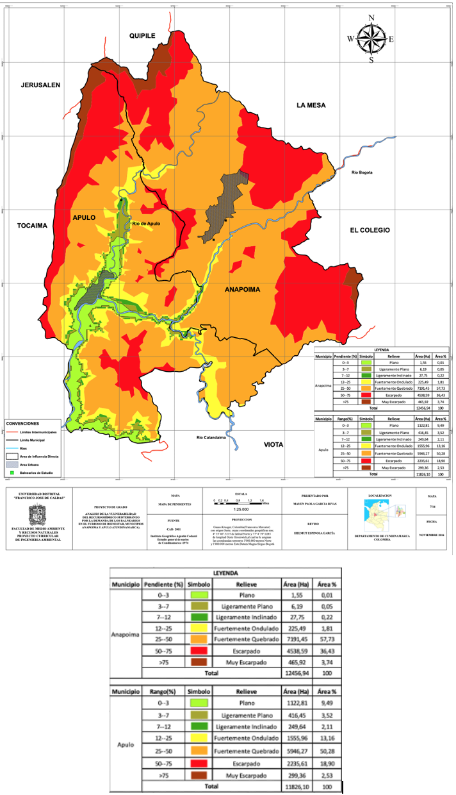
DEPOSITO ALUVIAL RECIENTE (Q2al)
Ocurren localmente y se encuentran localizados a lo largo de los drenajes del área, presentan material no consolidado, arenoso y limoso con escasas barras de gravas.
Las arenas son de granulometría variable de desde gravas hasta cantos y bloques. los contactos con el material subyacentes son predominantemente horizontales.
Los contactos estratigráficos son netamente discordantes.
Mapa de pendientes, Municipios Apulo - Anapoima.

Slide 17
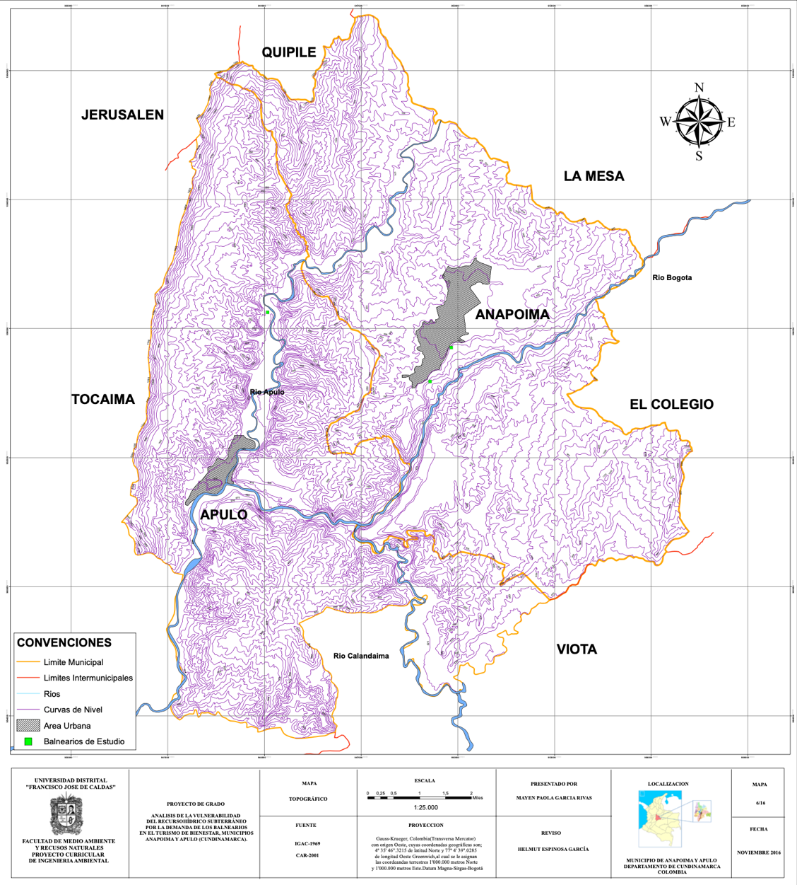
GEOMORFOLOGÍA Y GEOTECNIA DEL RIO APULO
El cauce del río Apulo durante los últimos 37 años ha presentado gran estabilidad y no se advierten importantes procesos de socavación ni desplazamientos laterales de la corriente principal.
Especialmente el sector del casco urbano; existen algunos sectores en donde se presentan socavación de la margen.
A causa del recorrido y de la magnitud de la cuenca, las crecientes del RIO APULO son rápidas y con alta carga de sedimentos de diversos tamaños.
Mapa topográfico, Municipios Apulo - Anapoima.

Slide 18
La calidad del agua de la cuenca del rio Apulo, presenta mejores condiciones y características físico-químicas y biológicas en la parte alta de la cuenca.
Después de que el recurso es tomado por la planta de tratamiento de Agua Potable del Municipio de Cachipay y sigue su curso normal.
Este empieza a tener un arrastra de sedimentos y a tener una contaminación por descargas de materia orgánica que son aportadas por la Vereda de San Antonio de Anapoima que al no contar con una Planta de Tratamiento de Aguas Residuales, hacen las descargas al rio Apulo sin tratamiento Alguno.
Además del aporte que realiza esta vereda en la contaminación del Rio, los diversos condominios que se distribuyen a lo largo de la cuenca del rio Apulo aportan de cierta manera a la contaminación y degradación de este cauce, haciendo de este al paso por el Municipio de Apulo inservible por sus características para cualquier uso.

Slide 19
USOS DEL SUELO
ALCALDIA DE APULO-CUNDINAMARCA

Slide 20
COBERTURA Y USO DEL SUELO
Al analizar el plano de uso actual del territorio se dedujo que:
La cobertura predominante en los municipios.
Son
Los pastos, con un cubrimiento total de 6848,94 Ha, correspondientes al 55,71% del área de estudio.
Las demás coberturas corresponden A:
Tierras en agricultura
Con un (3132,56% Ha, equivalentes al 25,59% de área).
En bosques
Un (82,50 Ha corresponden al 0,67% del área).
Tierras en otros usos
En un (1998.75 Ha que equivalen al 16,25% del área Municipal).
Es de destacar las áreas de pastos y cultivos transitorios, y en especial el cultivo de Maíz y de Frutales, si se compara con la producción de los Municipios aledaños.

Slide 21
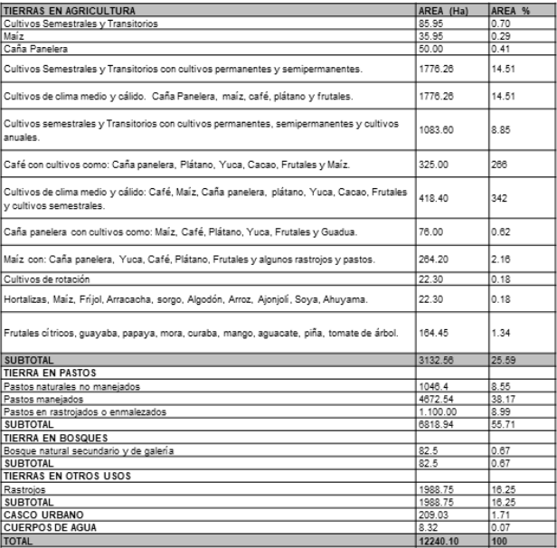
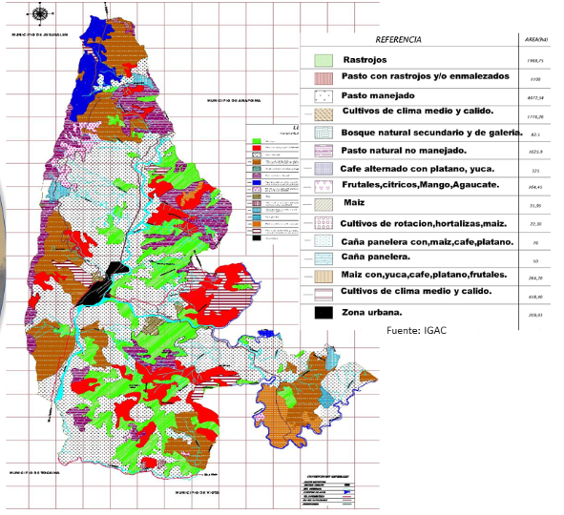
USO ACTUAL DEL TERRITORIO

Slide 22
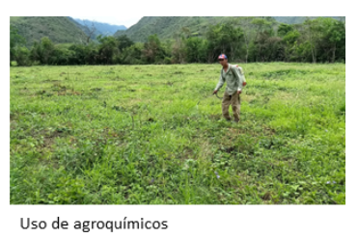

PROBLEMÁTICA AMBIENTAL
La rocería y quema
Practicada en varios sectores del municipio para llevar a cabo actividades de labranza y siembra, ocasionan temporalmente unas cosechas rentables, pero a la larga ocasionan detrimento a la calidad del suelo, degenerando la capacidad agrícola del mismo.
La explotación ganadera, la calidad en sitios, en donde las pendientes son mayores al 25%, ocasionan la perdida potencial del suelo, generando la capacidad del mismo para otro tipo de actividad.
La utilización de productos químicos, aunque no es generalizada en el municipio si genera liberación de residuos que perturban el suelo, los recursos biológicos, las corrientes y las áreas subterráneas.

Slide 23
FLORA
En el municipio se encuentra la zona de vida bosque seco tropical, que cubre 11633,6 Hectáreas, caracterizado por precipitaciones entre 1000 y 2000 mm, temperaturas mayores a 24°C y alturas entre 0 y 1000 msnm, la zona de vida Bosque húmedo premontano.
Acorde a la clasificación de Holdridge.
Con precipitaciones entre 1000 y 2000 mm, temperaturas entre 17°C y 24°C y alturas entre 800 y 2000 msnm, abarcando 616, 5 hectáreas y localizado al occidente del municipio,
Acorde a la clasificación de Holdridge.
Donde se presentan las mayores elevaciones: la Cuchilla de Guacana y el Cerro Copo. Existen áreas de reserva forestal y bosque natural, secundario y de galería. Localizados en las veredas Naranjal, Naranjalito, Pantanos y parte alta del Barrio Santa Sofia.

Slide 24
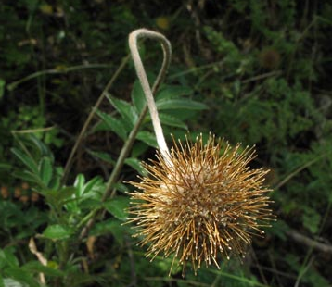
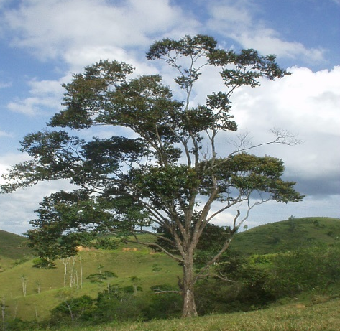
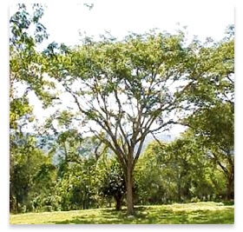
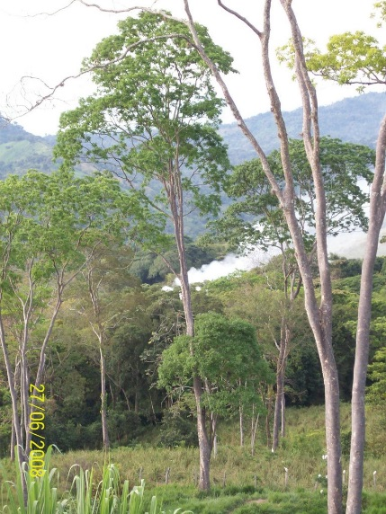
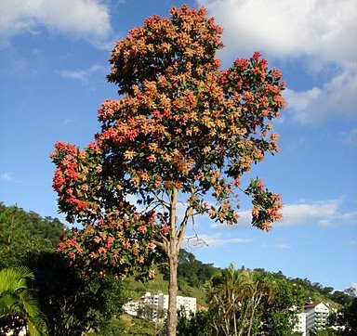
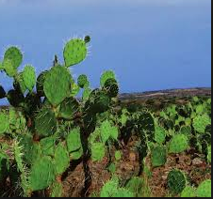
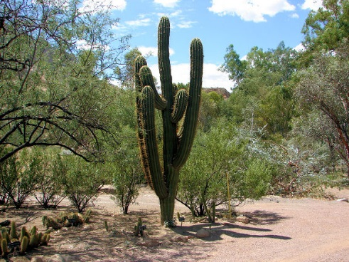
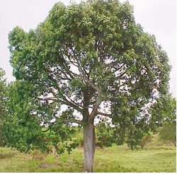
La vegetación natural presente en el municipio está representada en las siguientes especies, entre otras:
Cadillo (Desmodium sp.)
Guásimo (Guazuma ulmifolia)
Diomate (Astronium sp.)
Diomate (Astronium sp.)
Varasanta (Triplaris americana)
Ambuca (Poponax canescens)
Cardón (Lemaireocereus griseus)
Ceiba (Ceiba pentandra L.)

Slide 25
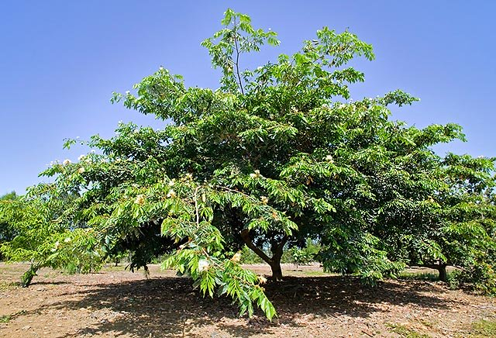
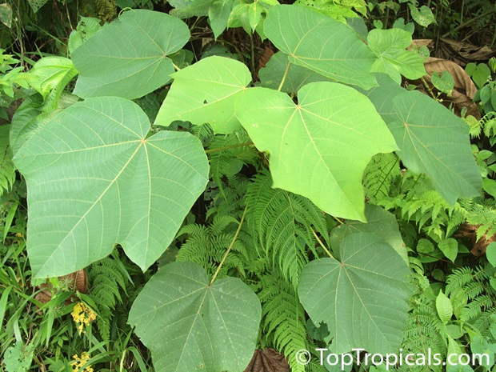
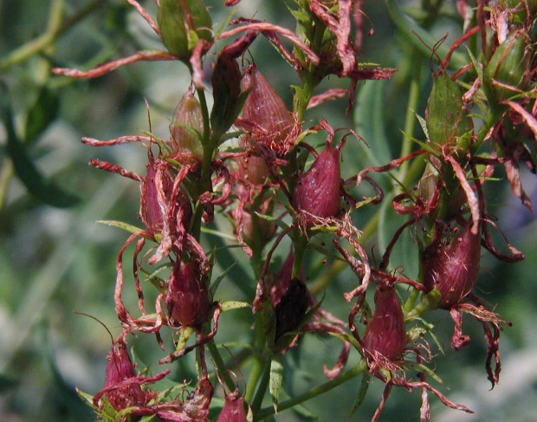
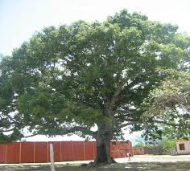
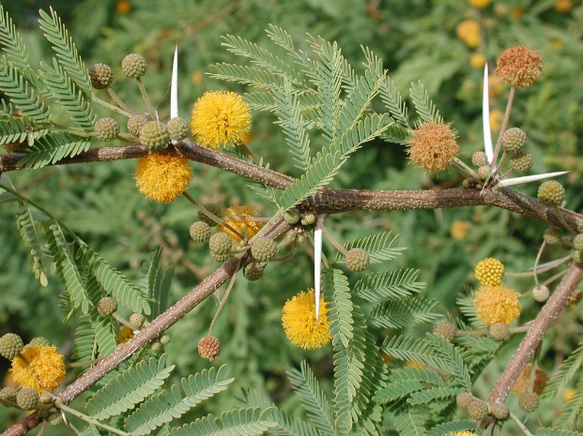
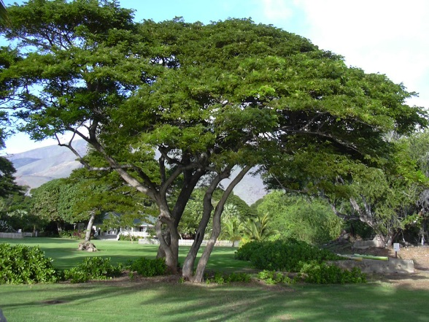
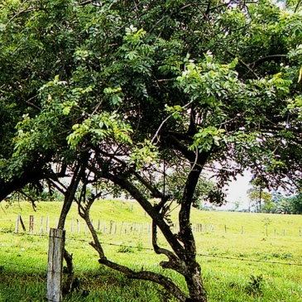
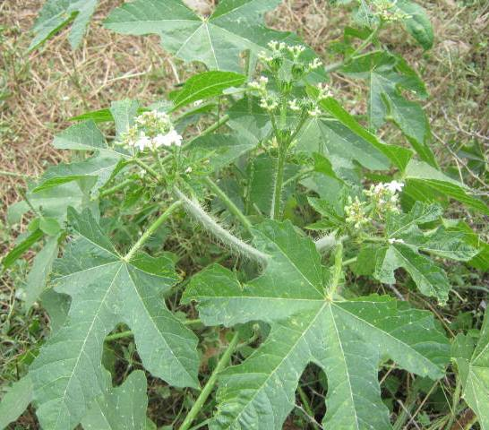
Guamo (Inga sp.)
Pringamoza(Urera baccífera)
Escobo (Hypericum sp.)
Mosquero (Cortón sp.)
Pela (Vauchelia farnesiana)
Saman ( Samanea saman)
Matarratón (Gliricida sepium)
Balso (Ochroma sp.)

Slide 26
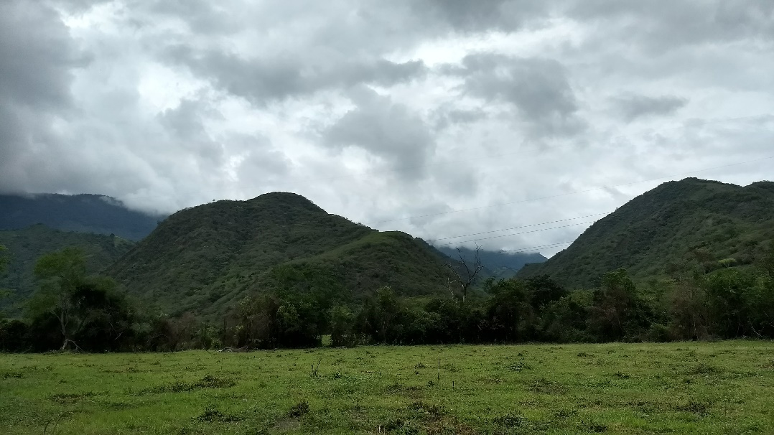
PROBLEMÁTICA AMBIENTAL de la flora
Debido a la ampliación de la frontera agropecuaria, la tala de algunos terrenos cubiertos por bosque natural secundario.
Hace que se pierda la cobertura arbórea generando otras problemáticas en el suelo y el recurso hídrico
(Naranjalito, Pantanos, Salcedo, Naranjal, Charcolargo, La Vega y Guacamayas).
Situación que se presenta especialmente en las veredas correspondientes al sector 1.
Frontera agrícola Vereda La Vega

Slide 27
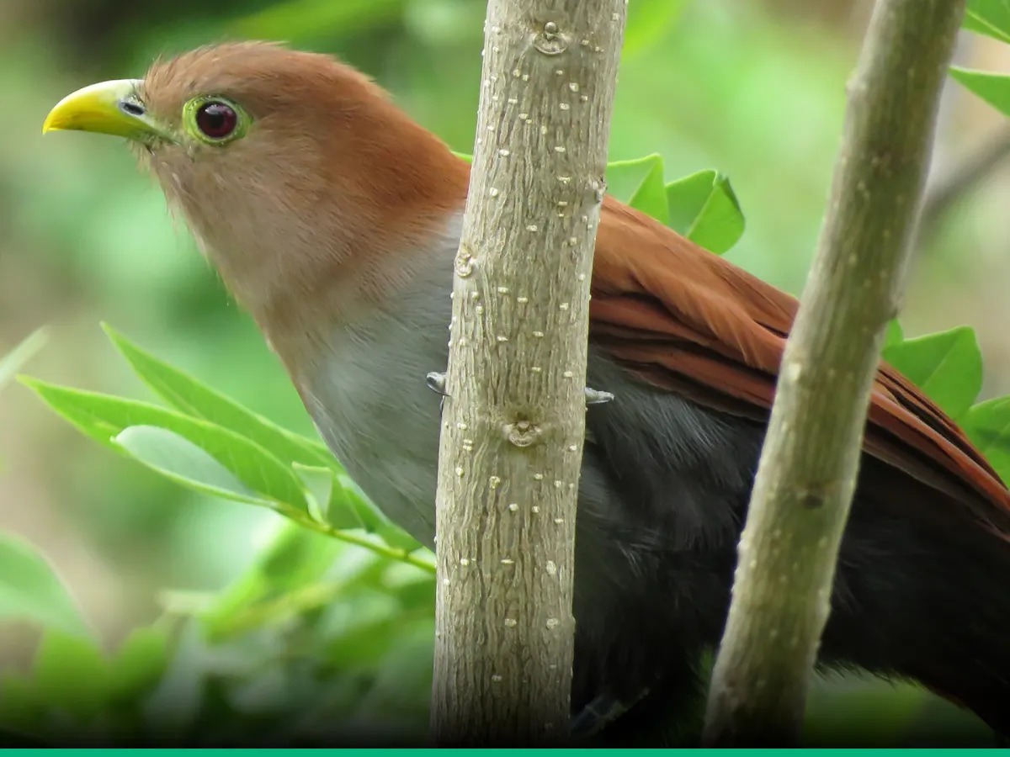
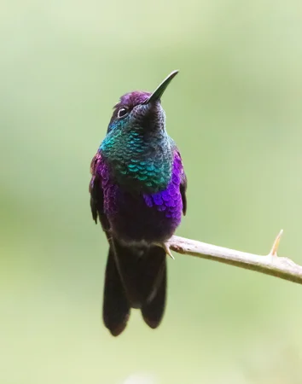
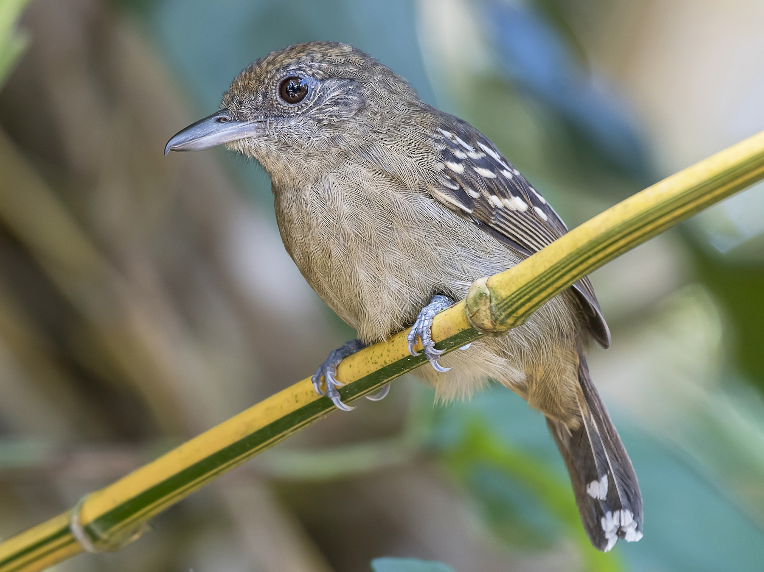
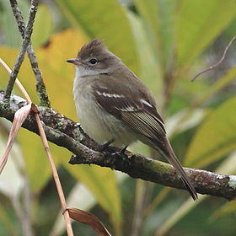
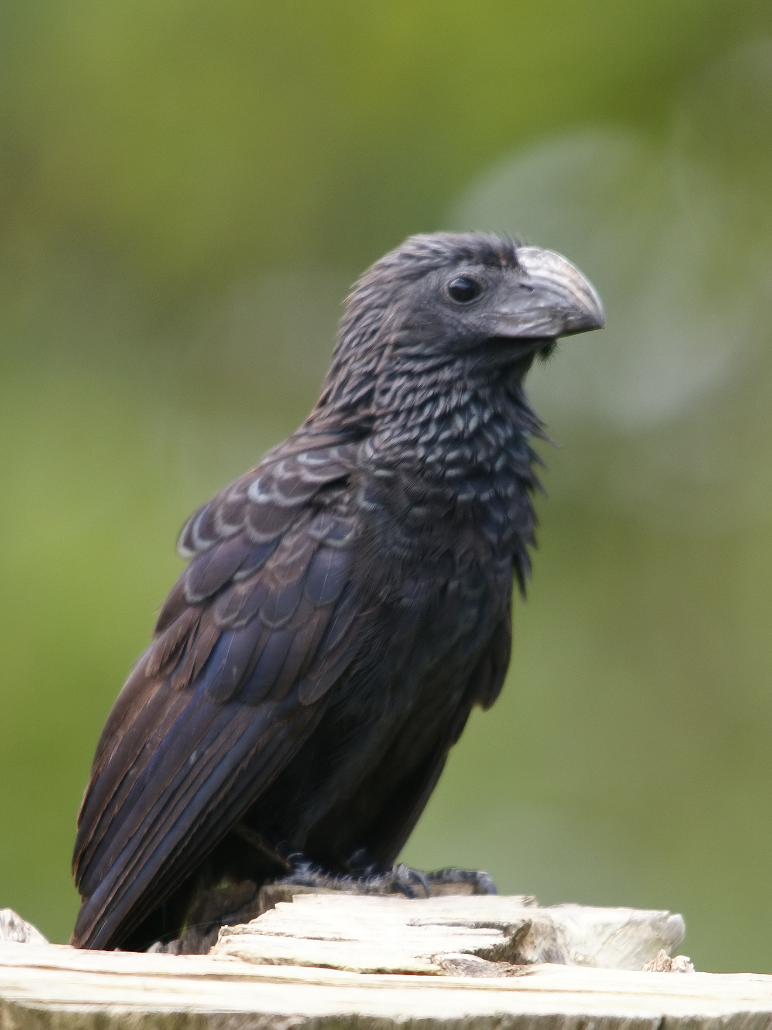
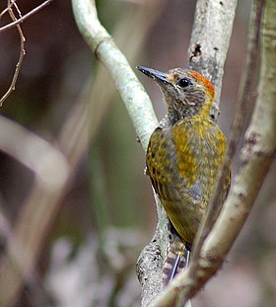
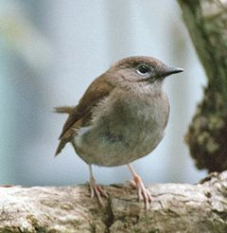
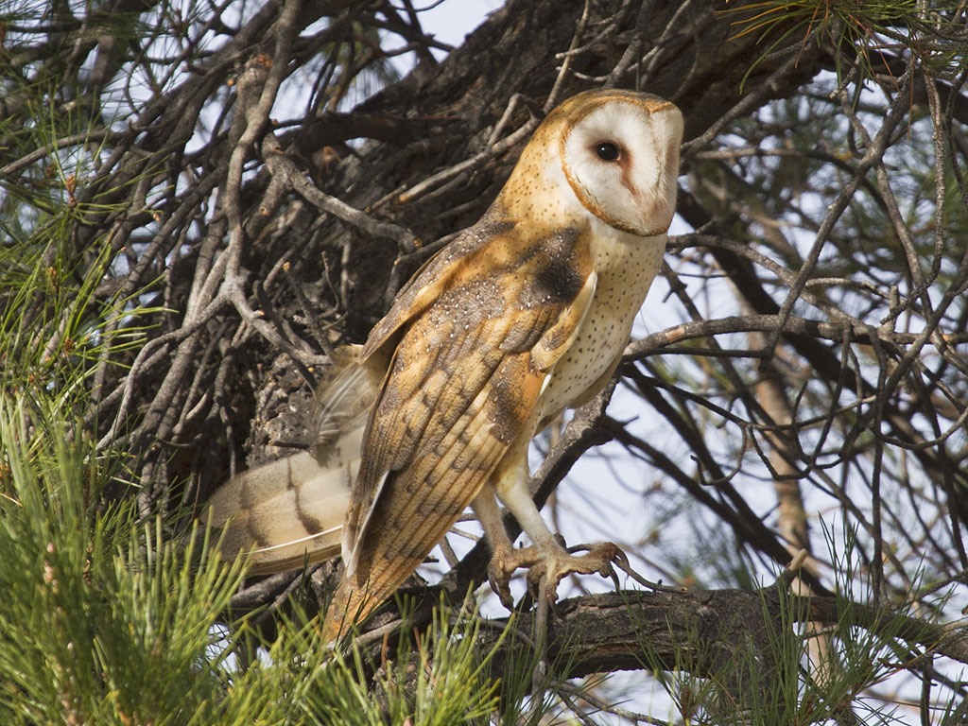
FAUNA
De las cuatro clases taxonómicas de la fauna silvestre (aves, mamíferos, anfibios y reptiles).
La avifauna es el grupo más abundante como el más común en el área del municipio.
colibrí morado (Thalurania sp)
colibrí morado (Thalurania sp)
Encontrándose individuos como lo son el:
hormiguero (Thamnophilus sp)
arriero
(Elaenia sp)
garrapatero (Crotophaga sp)
carpinteros (Veniliornis sp)
mirlas
(Myadestes sp)
Lechuza
(Tyto alba)

Slide 28
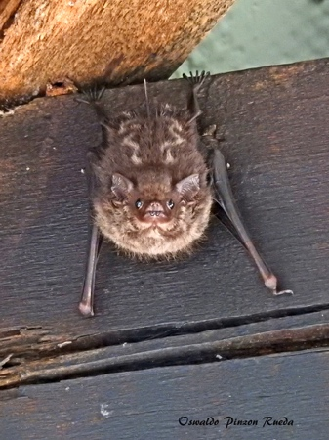
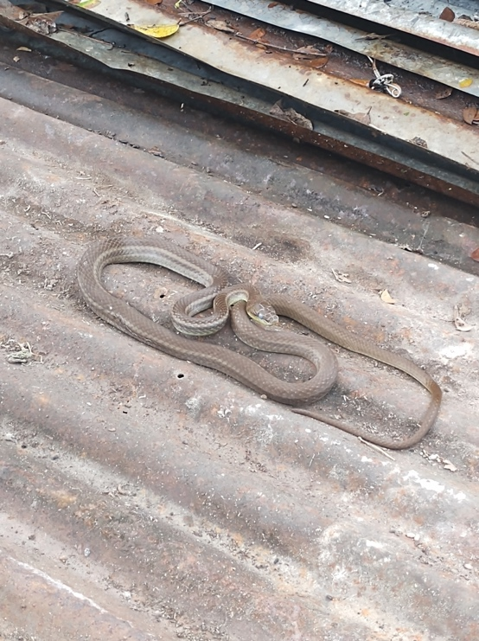
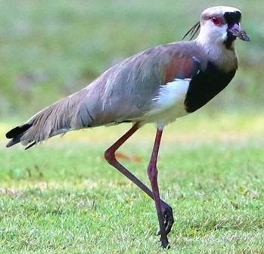
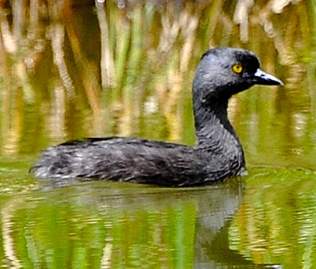
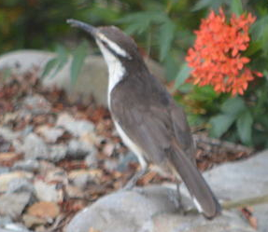
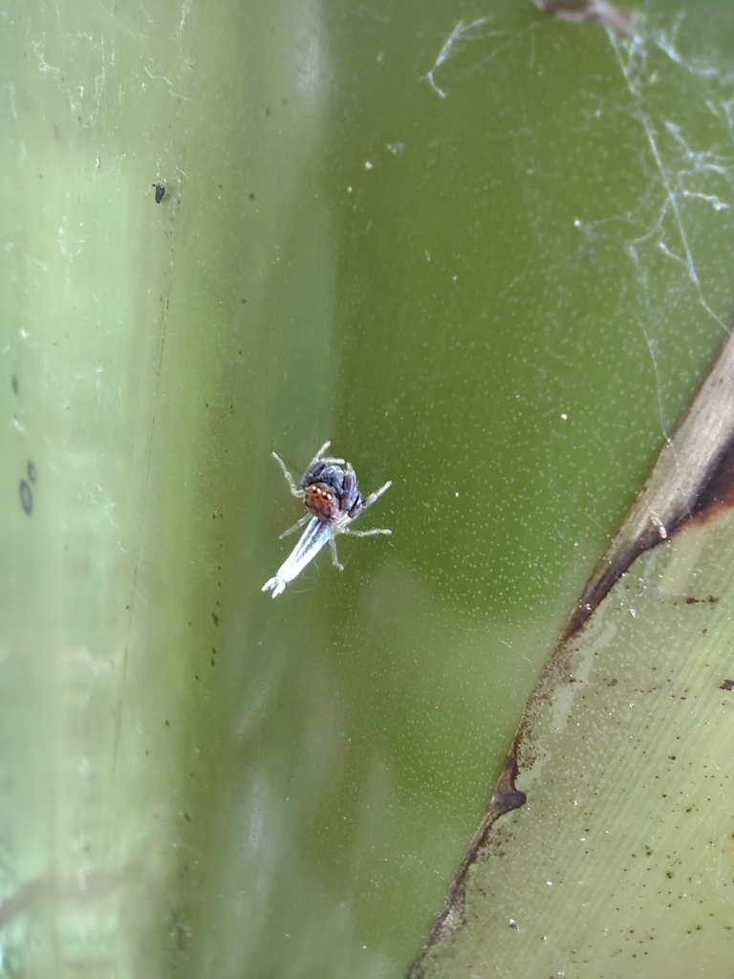
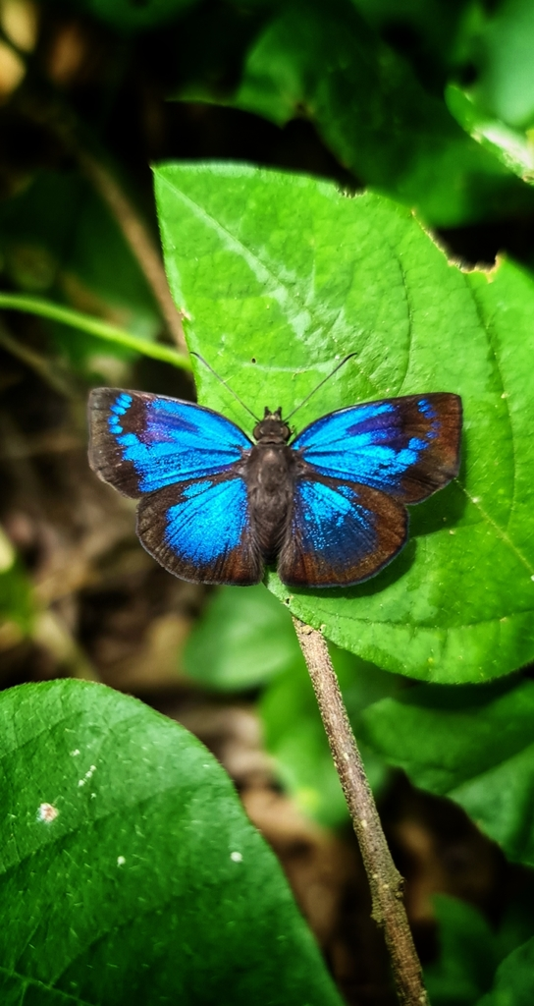
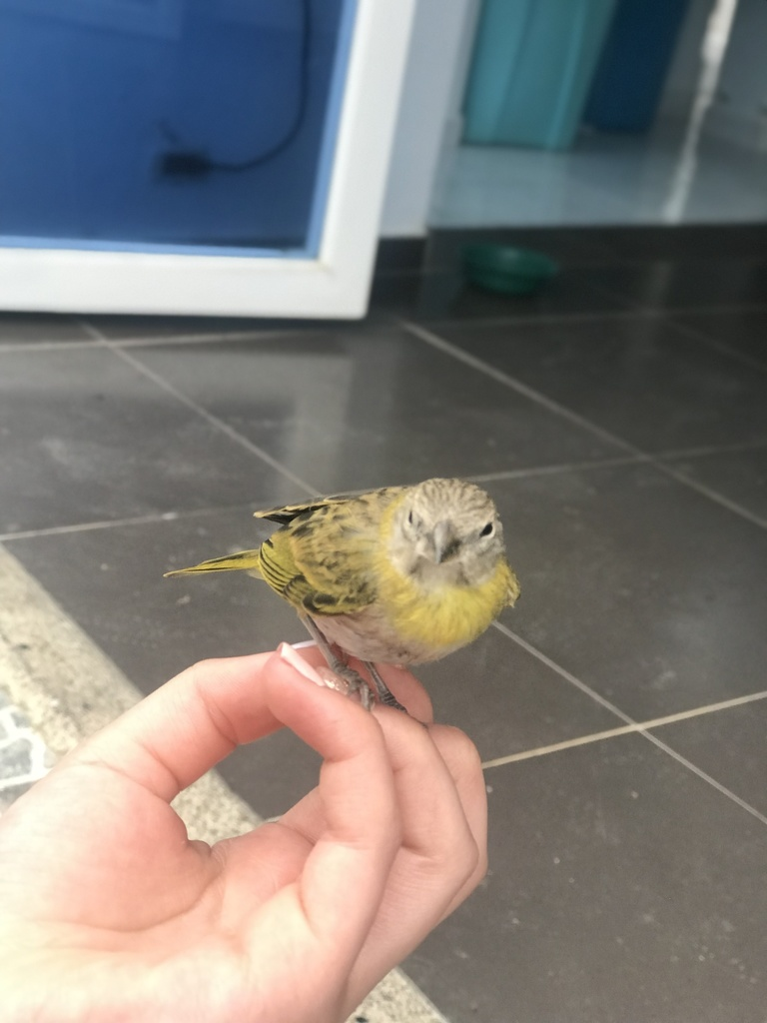
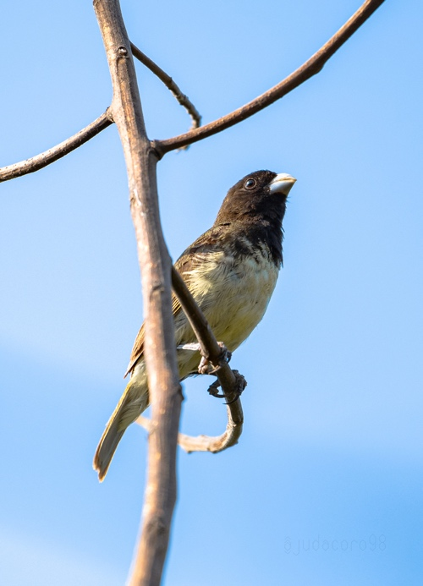
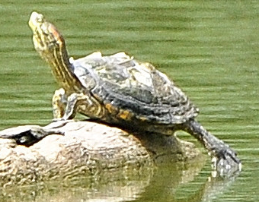
Los anfibios se encuentran en las zonas húmedas, pantanos, fangales y cuerpos de agua del municipio, donde son utilizados como refugio y protección.
Se destacan las especies de ranas Atelopus sp y Gastroteca sp. Dentro del grupo de los reptiles se destacan las lagartijas.
Murciélago Saccopteryx
Culebra Boa
La Fauna presente en el municipio de Apulo está representada en las siguientes especies
Avefría Tero
Zambullidor Menor
Cucarachero Bicolor
Arañas Saltarinas
Saltarina Azul Gloriosa
Canario Coronado
Corbatita Amarilla
Tortuga Gravada

Slide 29






Bailarín Blanco
Sapo Gigante
Turpial Amarillo
Coral Capuchina Transandina
Iguana Verde
Tortolita Canela

Slide 30





PROBLEMÁTICA AMBIENTAL de la fauna
ya que es un indicador que acaba con el 70% de la perdida estimada en biodiversidad terrestre.
Una de las principales problemáticas ambientales asociada a la perdida de la biodiversidad está vinculada a:
La agricultura

Slide 31


HIDROGRAFIA
Es importante manifestar que las fuentes hídricas Rio Bogotá, Calandaima y Apulo en la actualidad son objeto de contaminación (mal manejo de los residuos sólidos) por los habitantes del sector y sobre ellos se asientan urbanizaciones a lo largo del territorio.
por lo que se observa un conflicto en el uso del suelo, siendo estas dos de las problemáticas más sentidas. Aunado a ello tenemos la explotación de la piedra del rio Apulo, evidenciándose este aspecto en época de verano intenso.
Mapa de microcuencas, Municipio de Apulo.
SUBCUENCA | MICROCUENCA | AREA (Ha)
Rio Bajo Bogotá | Q. Cachimbula | 8.692,53
 | Rio Bogotá ( Sector Apulo – Tocaima) | 3.112,35
Rio Calndaima | Q. Campos | 5.043,08
 | Directos Cuenca Media Rio Calandaima | 2.983,94
 | Directos cuenca Baja Rio Calandaima | 1.997,70
Rio Bogotá (Sector Salto – Apulo) | Rio Bogotá (Sector El Colegio - Apulo | 5.926,50
 | Q. Socotá | 1.700,43
Rio Apulo | Q. La Yegüera | 1.870,42
 | Directos Cuenca Baja Rio Apulo | 11.457,75
Microcuencas registradas por la CAR.
Mapa Hidrográfico Municipio de Apulo.

Slide 32
CUENCA | SUBCUENCA | MICROCUENCA | AREA (Ha) | AREA (%) | LONGITUD CAUCE PRINCIPAL (Km) | VEREDAS DE INFLUENCIA
RIO BOGOTA | BAJA DEL RÍO BOGOTA | Q. La Pedregosa | 436.00 | 3.56 | 2.51 | La Meseta, el Copial y La Naveta
 |  | Q. El Trueno | 649.93 | 5.30 | 3.73 | La Cumbre, Chontaduro y El Trueno
 |  | Q. El Chontaduro | 564.92 | 4.63 | 3.53 | Chontaduro, La Cumbre y La Pita
 |  | Q. Cachimbulo | 1370.33 | 11.19 | 5.39 | Cachimbulo, El Trueno, La Horqueta, La Ceiba, Bejucal y San Vicente
 |  | Q. La Salada | 166.64 | 1.36 | 2.01
 |  | Drenajes Directos | 2386.08 | 23.17 | ------ | Salcedo, Socotá y El Trueno
 | RIO APULO | Q. La Yegüera | 936.96 | 7.65 | 6.26 | Naranjalito y Pantanos
 |  | Q. El Refugio | 298.04 | 2.43 | 2.64 | Parte inferior Naranjalito, Pantanos y La Vega
 |  | Q. El Naranjal | 513.66 | 4.19 | 4.78 | Naranjalito y Naranjal, en límites con Pantanos y La Vega
 |  | Q. Charco Largo | 538.82 | 4.40 | 5.22 | Naranjal y Charco Largo
 |  | Q. Honda | 423.04 | 3.45 | 2.91 | Límite Palenque y Guacamayas
 |  | Q. Aposentos | 263.59 | 2.15 | 2.80 | Guacamayas
 |  | Q. Los Narciso | 571.07 | 4.66 | 4.39 | Charco Largo y Salcedo
 |  | Q. Los Algodones | 146.09 | 1.20 | 2.50 | Límite Palenque y Sòcota, pasando La Meseta
 |  | Q. Camargo | 299.26 | 2.44 | 2.78 | Guacana, Las Quintas y Paloquemao
 |  | Q. El Tropezón | 165.83 | 1.35 | 1.87 | Salcedo límites casco urbano
 |  | Drenajes Directos | 766.01 | 6.26 | ------ | Naranjal, Palenque, Socotá y Salcedo
 | RIO CALANDAMIA | Q. La Colorada | 217.97 | 1.78 | 7.64 | Santa Ana y San Antonio
 |  | Drenajes Directos | 1288.01 | 10.53 | ------ | La Pita, El Parral, Santa Ana y San Antonio

Slide 33








Unión del Rio Apulo y el Rio Bogotá.
Rio Apulo, Vereda La Vega.
Rio Bogotá, Barrio Bocacanoa
.
Nacedero, Vereda Naranjal.
Laguna de Salcedo, Vereda Salcedo.
Q. Cachimbula
Q. Cachimbula
Mapa de Nacimientos, Municipio de Apulo.

Slide 34
DATOS
BALANCE HIDRICO
Los datos que se presentaran de Precipitación, Evaporación y el balance hídrico de del Municipio, fueron tomados de las Estaciones ESC SAMPER MADRID ubicada en el Municipio de Apulo Cund.
La realización del Balance Hídrico, del Municipio de Apulo, permitirá la Modelación de la calidad y la cantidad de agua presente en el suelo utilizada para la agricultura.
Con una altitud de 550 m.s.n.m y la Estación COL. JOSE DE CALDAS ubicada en el Municipio de la Viotá Cund. Con una altitud de 400 m.s.n.m.
así mismo será la base para el diseño de obras hidráulicas como: canales de riego, acueductos, que serán de gran beneficio para la comunidad.
Los datos de Precipitación fueron tomados de la Estación PALOQUEMAO ubicada en el Municipio de Zipacón Cund. Con una altitud de 2450 m.s.n.m
Los datos de Temperatura necesarios para realizar el balance Hídrico fueron tomados de la Estación LA ESPERANZA, ubicada en el Municipio de la Mesa Cund.
Con una altitud de 1240 m.s.n.m, se tomó un registro histórico de 14 años (2000 – 2013) promediando cada uno de los meses para así obtener los resultados.

Slide 35
ANALISIS DE RESULTADO
Partiendo de los resultados obtenidos del Balance Hídrico del Municipio de Apulo y de acuerdo a los Promedios de la Temperatura, Precipitaciones y a la clasificación de Caldas que determino 5 tipos de pisos térmicos respecto a la altitud tenemos que el Municipio tiene un piso térmico Cálido, ya que está ubicado a 420 m.s.n.m y su Temperatura Promedio oscila entre los 20°C a los 24°C y unas precipitaciones aproximadamente de 1209,4 mm anuales.
En el balance mensual de entradas y salidas potenciales de agua en el suelo, la diferencia entre las precipitaciones presentadas a lo largo del año con las evaporaciones y en cada uno de los meses, se analiza que son meses que a pesar de haber temporadas de lluvias que se presentan en los meses de Marzo a Mayo y de Octubre a Noviembre, los meses que presentan mayor humedad son los de octubre y Noviembre, dejando los demás meses como secos.
De acuerdo con los datos obtenidos de Escurrimiento que son 1182 Cm aproximadamente, analizándolos con el punto de marchitamiento y la capacidad de campo del suelo, tenemos una saturación del suelo, como es una cantidad generosa del recurso, se pueden implementar diferentes diseños de obras hidráulicas, para darle un mejor beneficio a este recurso cuando se presenten épocas de sequía, y serian de gran ayuda para la comunidad.

Slide 36

CALIDAD DEL AIRE
En el municipio de Apulo las únicas actividades que comprometen el recurso aire son:
El sector minero, sector panelero y las quemas controladas para preparación de terrenos agrícola.
De las cuales no existe preocupación de contaminación del aire por que emiten cantidades mínimas que no son perjudiciales para la salud humana y el ambiente; además por la ubicación geográfica, su clima, la dirección y velocidad del viento hacen que los contaminantes atmosféricos se dispersen.
Chimenea Trapiche Vereda Naranjalito

Slide 37
Por parte de la alcaldía se realizo un seguimiento a los trapiches productores de panela mediante factores de contaminantes generados.
Donde se encontraron:
La Finca La Roma está emitiendo 0,02088 kg/hr óxidos de nitrógeno en su funcionamiento, teniendo en cuenta el uso de combustible del bagazo y la leña.
-En el caso de óxidos de azufre en las encuestas se tomó solo el factor de emisión para la leña.
-La finca San Ignacio usa de combustible solo bagazo, del cual en su proceso de combustión está emitiendo 0,1769 kg/hr de material particulado y 0,0177 kg/hr de dióxido de carbono.

Slide 38




En el caso del sector minero con licencia ambiental.
En el caso del sector minero con licencia ambiental.
Llevan a cabo actividades de los Planes de Manejo Ambiental, como medidas de mitigación que se llevan a cabo durante la extracción.
Principalmente la irrigación con agua en las zonas de tránsito de vehículos, patios de almacenamiento de producto terminado, mantenimiento y adecuación de cercas vivas
Área de explotación Recebera La Rioja
Además del registro de mantenimiento del parque automotor el cual se encuentra vigente.

Slide 39
SISTEMA FÍSICO CONSTRUIDO
ALCALDIA DE APULO-CUNDINAMARCA

Slide 40


INFRAESTRUCTURA VIAL URBANA Y RURAL
VU-1 Vía urbana en primer orden: Se refiere a la Autopista (Calle 14) que atraviesa la cabecera municipal y nos conduce al Municipio de Tocaima y a Girardot, la avenida Colombia (avenida carrera 5), la carrera 6, la carrera 7 y la calle 9.
Av. Colombia.
Sistema vial urbano

Slide 41


VU-2 Vía urbana de segundo orden: Manejo de transporte público local, se permite tráfico semi-rápido y de servicio público. corresponde a la transversal 5, carrera 4, carrera 5, carrera 5b
Calle 16.
VU-3: Via urbana de tercer orden: Maneja el transporte público local y transporte de los residentes Estas vías también se denominan de distribución local y son las que forman la malla que da acceso a los predios que conforman los barrios, no permiten concentraciones de actividades ni flujos de transporte. Es una vía de penetración local que se comunica con las vías urbanas del sector para formar la distribución local; en general son las que interconectan los barrios y corresponden a la Carrera 8, Carrera 9, Calle 6A, Calle 7A, calle 7B, Calle 21, calle 22, Calle 23, Calle 10, Calle 11, Calle 12, Calle13, Calle 15, Calle 16, Calle 17 y Calle 18.
Carrera 5B.

Slide 42
TRAYECTO VIAL RURAL
VU-U Via urbana Especial Peatona: Se refiere a las vías utilizadas exclusivamente al acceso de peatones. Comunica Barrios entre sí, pero sin flujo vehicular; este tipo de vías no son comunes en el municipio y sobresale la Diagonal 7 y la Carrera 5ª ubicadas en el Barrio Santa Sofía.
Casco urbano Apulo - Laguna Salcedo
Charcolargo – Naranjal
Naranjal – Pantanos
SITEMA VIAL RURAL
Pantanos – Naranjalito
Se caracteriza por ser vías de carácter veredal las cuales cubren una longitud aproximada de 163.27 Km. a lo largo y ancho del municipio.
Naranjal - la Vega
la Vega- Casco Urbano Apulo
Que en forma general están en regular estado, sin obras civiles, ni sistemas de drenaje, ni cunetas, las superficies de rodamiento de estas vías de penetración rural son destapadas en recebo con algunos sectores en placa huella.
Casco urbano Apulo - San Antonio – Viotá
Casco urbano Apulo – Mesetas

Slide 43


NARANJAL - LA VEGA.
CHARCOLARGO- NARANJAL
CASCO URBANO – SALCEDO (LOMA LARGA)
VEREDA GUACANA – SECTOR EL PLACER

Slide 44


PROBLEMÁTICA AMBIENTAL
La problemática ambiental relacionada con las vías de primer, segundo y tercer orden existentes en el municipio de Apulo, corresponde principalmente a las vías destapadas, se presenta contaminación atmosférica por material particulado.
Otra problemática se debe por la erosión y fallas geológicas en algunos sectores veredales y por el tramo de la vía panamericana, junto con la ola invernal del año 2022, se vieron afectadas vía principal en el kilómetro 38 vía Apulo- Tocaima.
Kilometro 38 Apulo - Tocaima, Perdida total de la calzada.
Vías terciarias como en la vereda Los Mangos, Vereda Naranjalito sector Salitre, entre otras. La vías de tercer orden deben ser atendidas para su mejoramiento y mantenimiento.
Vía Viotá - Mesa de Yeguas, pérdida total de la calzada.

Slide 45


SERVICIOS PUBLICOS URBANO Y RURAL
El casco urbano cuenta con un acueducto municipal, que tiene como fuente captadora el Río Calandaima, captando 30 lts/s, el agua es objeto de potabilización antes de ser suministrada al consumo humano.
ACUEDUCTO
La cobertura del servicio de agua potable en la zona urbana es del 100%.
Esta Cuenta con dos estaciones de bombeo que se realiza 20 horas al día.
En el área rural cuentan con servicio de Acueducto rural las veredas: Naranjalito, Naranjal, Pantanos, La Vega, Las Quintas, Paloquemao y San Antonio.
En el área rural cuentan con servicio de Acueducto rural las veredas: Naranjalito, Naranjal, Pantanos, La Vega, Las Quintas, Paloquemao y San Antonio.
No obstante el acueducto municipal evidencia notablemente deterioro de las redes y la Planta es obsoleta.

Slide 46




Se encuentran las redes activas en el casco urbano pero su desembocadura es directamente a los ríos Bogotá y Apulo, sin ningún tipo de tratamiento.
Dentro del plan maestro acueducto y alcantarillado se encuentra programada la construcción de la red en la vereda la Meseta.
ALCANTARILLADO
La cual beneficiaria a la población del casco urbano, e impediría el vertimiento indiscriminado de las aguas negras al Rio Bogotá.
Mediante contrato de obra N° 003 de 2015, Se dio inicio a la construcción de la Planta de tratamiento de aguas residuales.
Las aguas residuales domesticas ARD en el sector rural, son vertidas directamente a cuerpos de agua y en algunos casos depositadas en pozos sépticos.
Generando una mala calidad de agua debido a la elevada carga contaminante de materia orgánica entorpeciendo los procesos naturales del agua.
Afectando los recursos litológicos y de posterior tratamiento de agua para el consumo humano.

Slide 47

ASEO Y RECOLECCIÓN DE RESIDUOS SOLIDOS
En las veredas Paloquemao, la Naveta, Naranjalito, Naranjal, Pantanos, Charcolargo, La Vega, para su recolección se utiliza un carro Compactador de 8 toneladas.
La recolección de basuras se realiza solo en el sector urbano.
aseo, acueducto y alcantarillado que opera en el Municipio, en este caso es EMPOAPULO S.A.
Bajo la Resolución 1902 del 25 de Julio de 2011 el correcto funcionamiento está bajo la empresa encargada del:
Su disposición es en el relleno sanitario vía Nariño, Praderas del Magdalena (Girardot).
Aseo, acueducto y alcantarillado que opera en el Municipio, en este caso es EMPOAPULO S.A.
La falta de cultura de parte de la comunidad ha venido afectando al sistema de recolección ya que las personas no sacan los residuos en los horarios estipulados, lo cual ocasiona una separación en la fuente nula.
Siendo así un problema ya que las rondas de los ríos están siendo usados como botaderos de residuos generando un impacto al paisaje, suelo, flora, fauna y el recurso hídrico.

Slide 48




ENERGIA ELECTRICA
La Empresa de Energía de Cundinamarca S.a. E.s.p, Codensa, Americana de Energía Sa Esp en Apulo presta en su totalidad el servicio de energía
Daño del sistema eléctrico doméstico, corte de luz, etc.
Donde también ayudan a cualquier ciudadano en caso de emergencia eléctrica como lo puede ser:
Y También cuenta con una subestación de energía en la Tv. 5 #6-766, Apulo, Cundinamarca.
ALCANOS DE COLOMBIA S.A. ESP. Es la empresa encargada de la administración operación y mantenimiento de las redes de gas natural en el Municipio de Apulo Cundinamarca.
GAS NATURAL
En la actualidad el 80% de la población se encuentra con el servicio activo.
Cabe mencionar que esta se encuentra solo en la zona urbana.

Slide 49






COMUNICACIONES
En el municipio de Apulo tiene señal de telefonía móvil de los operadores CLARO, MOVISTAR y TIGO; con una cobertura del 100% del territorio.
La televisión abierta está dada por TDT cobertura de 100%; en la televisión pagada presta el servicio DIRECTV.
Y la empresa de Televisión e Internet Colcable que tiene cobertura en el casco urbano.

Slide 50
VULNERABILIDAD Y RIESGO
ALCALDIA DE APULO-CUNDINAMARCA

Slide 51



AMENAZAS NATURALES
Amenazas por fenómenos hidrometeorológicos.
Eventos de desastres 2010 – 2017.
Fuente: DNP a partir de información en la Unidad Nacional para la Gestión del Riesgo de Desastres – 2017
Fuente: DNP a partir de información en el IDEAM y SGC – 2016.

Slide 52


Estos se presentan en épocas de invierno en los meses de marzo a junio, siendo en varias ocasiones el primer mes los más fuertes causando este tipo de amenazas:
DESLIZAMIENTOS
Afectación a viviendas, Perdida de cultivos, Afectación en la economía, Afectación en las vías primarias, secundarias y terciarias, Cierre de vías

Slide 53



Donde el caudal del rio Apulo, Calandaima disminuyen y algunas de las quebradas desaparecen ocasionando la disminución de la producción agrícola y pecuaria
SEQUIAS
Ocurre en los meses de baja precipitación como Agosto y Julio.
Afectando en la fauna, flora y escasez en el servicio de acueducto en el casco urbano y rural.
Causando amenazas y perdida de flora y fauna que se encuentra en las zonas, perdida de cultivos, amenazas en viviendas de las zonas rurales y contaminación.
Ocurren en épocas de sequía a causa de las fuertes olas de calor y fragmentos de vidrios o fogatas que dejan en los paseos.
INCENDIOS FORESTALES
Por la generación de carbono negro y otros contaminantes que pueden incidir en deslizamientos de tierra.

Slide 54



MEDIDAS DE MITIGACION
Reubicación de viviendas para la población asentada en las orillas del Rio Apulo.
Adecuación hidráulica y recuperación ambiental del rio Apulo.
Mejoramiento en vías terciarias.
Entrega de reservorios y tanques de almacenamiento por medio de la CAR.
Constantes monitoreos del cauce de los ríos principales , invasión a la gestión del riesgo.
Censos para identificar población en riesgo de amenaza alto y medio por inundaciones y deslizamientos.
.

Slide 55

EVENTOS AMBIENTALES
INCENDIOS FORESTALES
Fue un evento muy importante de Incendio Forestal presentado en los Municipios de Apulo y Tocaima.
En las veredas: Naranjal y Guacana (Apulo) y Vásquez en (Tocaima). Altura: 914 msnm.
Este suceso fue atendido por:
En las Coordenadas: N 990400, E 939955.
El incendio ocurrió el día sábado 30 de Julio de 2016 y termina el día 02 de agosto de 2016.
Los cuerpos de bomberos de Tocaima y Agua de Dios, Brigada de Prevención y Atención de Emergencias Ambientales de la Corporación Autónoma Regional – CAR.
Ejercito Nacional con apoyo aéreo (Fuerza Aérea), Policía Nacional y comunidad en general.
Las especies que fueron afectadas son las asociadas al ecosistema de bosque seco tropical (Bs-T).
Crypturel/us erythropus (Perdiz de patas rojas), Boa constrictor (Boa), Myrmecophaga tridactyla (Oso hormiguero).
Entre las que se encuentra Orla/is columbiana (Guacharaca colombiana), Myiarchus apicalis (Copeton apical).
Mustela frenata (Comadreja) y Dasypus novemcinctus (Armadillo).

Slide 56



INCENDIO FORESTAL ANDAGLARES APULO
Bomberos La mesa, reporta incendio forestal en el municipio de Apulo, vereda Palenque, sector El Diamante
Iniciado presuntamente por quema de basuras, hacia las 12:30 horas del día de hoy 11/01/2020, y liquidado a las 14.50 del mismo día.
Atendieron: bomberos La Mesa, con 4 unidades y 1 vehículo de intervención rápida; Policía nacional, 4 unidades y 5 voluntarios de la comunidad.
Dejando afectación de 1,5 Has de pastizales.
Iniciado por causas desconocidas a las 13:00 horas del día 06/08/2016 y liquidado a las 21:00 horas del día 08/08/2016, atendido por los cuerpos de bomberos de Tocaima,
La Mesa, Mesitas y Agua de Dios, Brigada de prevención y Atención de Emergencias Ambientales de la CAR.
INCENDIO FORESTAL EN EL CERRO GUACANA
Ubicada en las veredas Salcedo y Naranjal del municipio de Apulo, con un área de 105,62 ha equivalente al 88,81%, Guacaná y Vásquez del municipio de Tocaima
Ejercicio Nacional con apoyo aéreo (Fuerza Aérea) y comunidad en general.
La extensión total del área afectada por el incendio forestal es de 118,9 ha aproximadamente.

Slide 57

Iniciado a las 13:00 horas del día 06/09/2019, liquidado a las 12:05 horas del día 08/09/2019 causas desconocidas.
Atendido por el cuerpo de bomberos del municipio de la mesa con 3 unidades y un vehículo con desplazamiento rápido
INCENDIO FORESTAL VEREDA GUACAMAYA
El restante 0,86% equivalente a 0,4 hectáreas se ubica en la vereda Naranjal del municipio de Apulo.
La extensión total del área afectada por el incendio forestal es de 49,08 hectáreas aproximadamente, ubicada el 99,14 % equivalente a 48,7 hectáreas en la vereda Palenque.
Brigada de Prevención y Atención de Emergencias Ambientales de la Corporación Autónoma Regional – CAR con 5 unidades y la comunidad.

Slide 58


En jurisdicción del municipio de Apulo veredas Salcedos y Naranjal y Tocaima veredas Guacana y Vásquez, Departamento de Cundinamarca.
La cual comprende una extensión de 118,9 ha aproximadamente a una altura entre 700msnm y 831 msnm.
INCENDIO FORESTAL
Atendido por los cuerpos de bomberos de Tocaima y Agua de Dios, Brigada de Prevención y Atención de Empresas Ambientales de la CAR.
Iniciado por causas desconocidas a las 13:00 horas del sábado 30/07/2016 y liquidado a las 15:00 horas del día 02/08/2016.
INCENDIO FORESTAL EN EL CERRO GUACANA
Ejercito Nacional con apoyo aéreo (Fuerza Aérea), Policía Nacional y comunidad en general.

Slide 59

Lunes, 07 de Marzo del 2022. En los últimos 7 días, Apulo tuvo 2 sismos de magnitud 2.0 o superior.
SISMO
2 sismos de magnitud 2 o superior.
También hubo 3 temblores pequeños por debajo de la magnitud 2.0 que la gente normalmente no siente.
En cuanto a movimientos sísmicos.
3 sismos de magnitud inferior a 2.
Acorde con INGEOMINAS, el municipio de Apulo está catalogado dentro del rango de isoaceleraciones media.
Es decir, de factibilidad moderada y movimientos telúricos.

Slide 60
INUNDACIONES
Emergencia por desbordamiento del río Apulo en el año 2015.
Presentada por incremento en las precipitaciones en el casco urbano del municipio de Apulo .
El primero se ubica en límites de las veredas Naranjal y Palenque, en el punto de intersección entre el río Apulo y la quebrada La Yegüera.
Las zonas en peligro de inundación están localizadas en tres sectores:
En el barrio El Campin, generando un nivel de riesgo alto., en las coordenadas N 991575, E 942912.
El segundo bordeando el lado derecho del casco urbano en el punto de intersección entre los ríos Bogotá y Apulo, bordeando Palenque, Socotá y El Trueno.
El tercero en ambas márgenes del río Calandaima en San Antonio, Santa Ana, El Parral y La Pita.
El segundo bordeando el lado derecho del casco urbano en el punto de intersección entre los ríos Bogotá y Apulo, bordeando las veredas Palenque, Socotá y El Trueno, en un sector de las J.A.C. La Meseta, La Naveta, Guacamayas y La Cumbre.

Slide 61
Para el caso de las áreas expuestas a amenazas de riesgos por inundaciones se cuantifico un área 701,81 Ha (5,73%).
Las zonas en peligro de inundación están localizadas en tres sectores:
Localizadas en tres sectores, el primero se localiza en límites de la vereda Naranjal y Palenque, en extremidades de las J.A.C., la Vega y Naranjal.
El primero se ubica en límites de las veredas Naranjal y Palenque, en el punto de intersección entre el río Apulo y la quebrada La Yegüera.
El segundo bordeando el lado derecho del casco urbano en el punto de intersección entre los ríos Bogotá y Apulo, bordeando las veredas Palenque, Socotá y El Trueno, en un sector de las J.A.C. La Meseta, La Naveta, Guacamayas y La Cumbre.
El segundo bordeando el lado derecho del casco urbano en el punto de intersección entre los ríos Bogotá y Apulo, bordeando Palenque, Socotá y El Trueno
El tercer y último se encuentra en ambas márgenes del rio Calandaima en las veredas san Antonio y Chontaduro específicamente en las J.A.C., San Antonio, Santa Ana, El parral y La Pita.
El tercero en ambas márgenes del río Calandaima en San Antonio, Santa Ana, El Parral y La Pita.

Slide 62


MOVIMIENTOS EN MASA
En el año 2015 el Barrio La Agronómica - Villa Palma se presentó una socavación en el talud marginal derecho en sentido del flujo del río Apulo.
En un trayecto de 190mt lineales.
Las remociones en masa por movimientos gravitacionales suceden con poca regularidad y corresponden a desplomes o desprendimientos con bajo desarrollo.
Teniendo como resultado un macizo rocoso expuesto en el talud y generando amenaza y riesgo a la comunidad asentada en el sector. N 992564 E 943514.
Se presentan en dos sectores:
El primero ubicado en los límites de Chontaduro, El Trueno y Bejucal.
El segundo en estribación del cerro El Copo y La Cuchilla Guacaná en el flanco izquierdo entre Naranjalito y Pantanos.
Inicialmente se observa un proceso de remoción en masa con un área aproximada de 20.0 Ha, 900m de longitud desde la corona hasta la pata y 200 m de ancho de flanco a flanco.
Con una acumulación de rocas de diferentes tamaños y sedimentos principalmente de material orgánico y finos.
En el cual se afectaron frutales, vegetación de porte alto, las vías de acceso y viviendas en la parte más baja.

Slide 63
SISTEMA SOCIO CULTURAL
ALCALDIA DE APULO-CUNDINAMARCA

Slide 64
DEMOGRAFIA
En cuanto a la conformación de los habitantes del municipio de Apulo Cundinamarca discriminados por estado civil actual identificamos que el 59,7% de los hombres declararon encontrarse solteros.
Frente a un 53,85; esto considerando que en el municipio en cuanto a proporción de hombres/mujeres, el índice de residencia de las segundas es de 2.8 puntos porcentuales inferiores respecto al primer grupo poblacional.
El segundo mayor grupo se encuentra en la unión libre en donde se declararon los hombres en un porcentaje de 25,7% y de mujeres de 25,5%, seguido por los que permanecen casados que para el caso de los hombres se estima un porcentaje de 10.7% y un 10.3% de mujeres.
Encontramos que en cuanto a las personas en estado de viudez superando en este caso las mujeres con un 6.7% frente a los hombres con 1.6%, esta relación se encuentra muy en concordancia con la tendencia a que las personas que superan los 80 años en el municipio son mayoritariamente mujeres.
Total población en el municipio | 9.388 Hab | Participación % 100
Porcentaje población municipal del total departamental | 0.34% | 0.34%
Total población en cabeceras | 4.434 | 47,2%
Total población Rural | 4.947 | 52.6%
Total hombres | 4.810 | 51,2%
Total mujeres | 4.571 | 48,7%
Densidad poblacional hab/Km2 | 65,65 Hab/Km2 (2022) | Promedio de la provincia 144 hab/km2
De igual forma encontramos que el mayor porcentaje relativo a las personas que se encuentran separadas son mujeres con una participación de 3.7%, frente a un 2.3% de hombres.

Slide 65



En el municipio de Apulo Cundinamarca el 56, 25% de la población vive en zonas rurales del municipio denotándose la importancia del sector primario en la economía del municipio.
Por otro lado, el 43,75% de la población se encuentra en el casco urbano municipal.
En cuanto a las poblaciones minoritarias se identifica mediante los datos aportados por el DANE y procesados por el DNP, en donde se evidencia que, se encuentra un 0,12% de población identificada étnicamente como indígena.
Encontrándose a su vez un 0,09 % de población que se identifica como población negra, mulata o afrodescendiente. Mientras un 0,01 % de la población se identificó en el año 2020 como población ROM (Gitana).

Slide 66




Mapa Urbanizaciones rurales del municipio (Estructura del Diagnostico del EOT , 2022)
Mapa Urbanizaciones en el sector urbano del municipio. (Estructura del Diagnostico del EOT, 2022)

Slide 67

SERVICIOS COMUNITARIOS URBANO Y RURAL
PUESTO DE SALUD SAN ANTONIO
SALUD SECTOR RURAL
Actualmente este centro de salud no está en servició, a raíz de un vendaval que destruyo parte de la cubierta.
Se brinda en cuatro puestos de salud sin dotación, localizados en las veredas de:
San Antonio, La Vega, Guacamayas y Naranjal, que actualmente no están en operación.
se requiere equipamiento médico, designación de personal de salud y refacciones locales con reactivación de los servicios públicos .
No se cuentan con servicio médico, ni personal para atención de urgencia, ni consultas la comunidad se desplaza al casco urbano.
Los cuales beneficiara un bue sector de la población rural al ponerlo en funcionamiento.

Slide 68

SALUD SECTOR URBANO
JUSTICIA, SEGURIDAD Y CONVIVENCIA
Corresponde a las instalaciones especializadas que alojan las actividades destinadas a la prestación de los servicios de seguridad, justicia y convivencia ciudadana.
La cabecera urbana del municipio de Apulo cuenta con un centro de salud de I nivel de atención de salud y complejidad construido en el año 2.000.
INSPECCIÓN DE POLICÍA:
En la alcaldía del municipio se encuentra la inspección de policía en la calle 9 N°5 – 43.
Ubicado en la calle 9 N° 5A – 33.
ESTACIÓN DE POLICÍA
La Estación de Policía de Apulo pertenece al distrito número 4 La Mesa y se encuentra ubicado en el barrio Av. Colombia en la calle 10 con carrera 5. Tiene una superficie aproximada de 800 m2.
Este centro depende administrativa y económicamente del Hospital Marco Felipe Afanador del vecino municipio de Tocaima.
CUERPO DE BOMBEROS
Con el propósito de aunar esfuerzos técnicos, administrativos y financieros entre el municipio de Apulo Cundinamarca y un cuerpo de bomberos voluntarios.

Slide 69


BIENESTAR, CULTURA, DEPORTE Y RECREACIÓN URBANA
BIENESTAR, CULTURA, DEPORTE Y RECREACIÓN RURAL
En la zona urbana el municipio de Apulo cuenta con infraestructura de bienestar para las comunidades en las veredas asi:
La cabecera municipal del municipio de Apulo cuenta con tres canchas deportivas; el polideportivo municipal, el estadio de futbol del barrio Campin y la cancha deportiva del barrio Gaitán.
El polideportivo municipal está ubicado en el barrio Av. Colombia (entre carrera 5 y calle 12) y tiene un área de 1.080 m2 Es un espacio cerrado con graderías, camerinos y baños.
El estadio la Paz es un terreno abierto de 8.400 m2 en ubicado entre carreras 5 y 6 con calle 14 en el barrio el Campin, esta construcción consta de una cancha de fútbol con cerramiento, grama, drenaje, camerinos y graderías. Administrada por el Instituto de Cultura, Turismo, Recreación y Deporte de Apulo Cundinamarca (I.C.T.R.D).

Slide 70



EDUCACION SECTOR URBANA
Guarderías
Mediante el programa de atención a la primera infancia con convenio entre la alcaldía municipal, la Gobernación de Cundinamarca y Colsubsidio, Se brinda la atención a niños de 3 a 5 años.
En el casco urbano de Apulo se encuentran 6 instituciones educativas. Estas son:
Institución Educativa Departamental Integrada Antonio Nariño (Colegio):
La cual es de carácter público y tiene tres sedes. San José (Escuela) y Chicago (Escuela)
CENTRO DE BIENESTAR DEL ADULTO MAYOR CASA DE LA ESPERANZA
Gimnasio Dulce María: Centro educativo de carácter privado para preescolar y primaria, ubicado en el Barrio Av. Colombia
Presta servicios a los adultos mayores que no tienen recursos ni familiares, dándoles alimentación, utensilios de aseo y vivienda, está ubicado en el barrio chico.
Centro Regional de Educación Superior “CERES”: Es un modelo del Ministerio de Educación Nacional para desconcentrar los centros de educación superior de las ciudades.

Slide 71

EDUCACIÓN SECTOR RURAL
Las instalaciones están construidas en ladillo bloque cubiertas en zinc o Eternit y cuentan con servicio públicos domiciliarios de: luz, acueducto, pozo séptico,
El servicio de Educación está representado en 14 escuelas, que brindan educación básica primaria, de los grados cero al quinto y en algunos caso a noveno de bachillerato.
Dos o tres salones de clase, salones comedor, en algunas con salón de sistemas y canchas múltiples deportivas generalmente con un profesor para toda la labor educativa.
El sector 1 cuenta con 7 escuelas localizadas en cada una de sus veredas, el sector 2 posee escuelas en El Trueno, Bejucal y El Parral; el sector 3 dispone de 2 escuelas localizadas en Guacanà y Paloquemao, el sector 4 brinda los servicios educativos en 2 escuelas en La Cumbre y San Antonio.

Slide 72


CULTURA AMBIENTAL
PLAN DE GESION INTEGRAL DE RESIDUOS SOLIDOS
PROGRAMA DE USO EFICIENTE Y AHORRO DE PAPEL
El área ambiental y desarrollo sostenible conjuntamente con la Corporación Autónoma Regional – CAR.
En el plan integral de gestión ambiental – PIGA.
Adelantan acciones para la mejor disposición de los residuos sólidos, por ende, se han realizado jornadas de recolección de residuos posconsumo y jornadas de reciclaron.
Se vienen adelantando programas para el uso y ahorro de recursos naturales, por lo cual se busca concientizar a los funcionarios a un debido uso de los recursos.
También incentivando a los niños por medio de actividades a reciclar.

Slide 73


PROGRAMA ADOPTA UN ARBOL
JORNADA DE SIEMBRA
Este programa busca incentivar a la reforestación en los nacederos.
Con el apoyo del área de desarrollo ambiental y agropecuario, la Corporación Autónoma Regional - CAR y la comunidad.
Este programa busca incentivar a la reforestación en los nacederos.
Se ha adelantado jornadas de reforestación en diferentes sectores del municipio de Apulo.
Desde el 2017 hasta el 2022 se han entregado aproximadamente 3.302 árboles.
Con el fin de preservar las fuentes hídricas como ríos, nacimientos, con el fin de garantizar la preservación de la fauna y flora.
El área de desarrollo ambiental y agropecuario ha venido realizando visitas para verificar la cantidad de árboles que sobrevivieron.

Slide 74
SISTEMA ECONOMICO MUNICIPAL
ALCALDIA DE APULO-CUNDINAMARCA

Slide 75



ACTIVIDADES ECONOMICAS
En el municipio de Apulo predominan la producción agrícola como cítricos (limón, naranja, mandarina), anón, maíz, frutales, aguacate, plátano, maíz, yuca, café; actividades porcícolas, también actividades pecuarias, comercio y producción de cestería

Slide 76

ECONOMIA RURAL

Slide 77




AGRICULTURA
Ilustración 4. Principales cultivos permanentes según producción ( Toneladas - Ha).
La producción agrícola en el municipio está basada en cultivos de clima medio y cálido, destacándose en su orden los cultivos de caña panelera, maíz, mango, plátano, cítricos, yuca, aguacate y piña, productos base de comercialización en cosecha; sin embargo también se presentan cultivos de arracacha, cacao, café, guayaba, y otro tipo de frutales, los cuales se consumen a nivel de las propias fincas donde se producen. La Tabla No. 1 nos muestra la producción y las áreas por cada una de las J.A.C., y los respectivos sectores
Tabla 1. Producción agrícola del municipio.
Ilustración 3. Principales cultivos transitorios según producción (Toneladas – Tn). .

Slide 78

AGRICULTURA
La producción agrícola en el municipio está basada en cultivos de clima medio y cálido.
Destacándose en su orden los cultivos de caña panelera, maíz, mango, plátano, cítricos, yuca, aguacate y piña.
Productos base de comercialización en cosecha; sin embargo también se presentan cultivos de arracacha, cacao, café, guayaba, y otro tipo de frutales.
La Tabla No. 1 nos muestra la producción y las áreas por cada una de las J.A.C., y los respectivos sectores.
Los cuales se consumen a nivel de las propias fincas donde se producen.
Tabla 1. Producción agrícola del municipio.
Ilustración 3. Principales cultivos transitorios según producción (Toneladas – Tn).
Ilustración 4. Principales cultivos permanentes según producción ( Toneladas - Ha).

Slide 79

PECUARIA
GANADERIA
En relación al subsector pecuario se registraron para el primer semestre de 1.999, 1.200 cabezas de ganado con doble propósito, 1.100 correspondientes a ganado.
La problemática asociada a este sector económico.
Es que esta es causante de erosión del suelo, la producción de olores ofensivos y la tala indiscriminada para plantación de ganadería.
Para (Ceba, Cebú, Criollo), 1.800 aves de postura, 33.000 pollos de engorde.
2.000 peces, representados en mojarra, carpa, cachama y yamu, la distribución por población y producción.
Imagen 2. Ganadería, Vereda El Trueno
Tabla 2. Producción pecuaria del municipio.

Slide 80




PORCICULTURA
AVICULTURA
La problemática ambiental asociada a la porcicultura en el municipio de Apulo.
Es la contaminación del recurso hídrico ocasionada por vertimientos de excremento.
Los fuertes olores producidos en las cocheras los cuales llegan hasta las casas aledañas a estos criaderos causando incomodidad a los habitantes.

Slide 81


TURISMO
COMERCIO
El municipio de Apulo tiene varios atractivos turísticos que hacen que en épocas de vacaciones y para sus ferias y fiestas, sea visitado por personas de diferentes municipios dejando al municipio una buena economía.
Esta actividad económica se desarrolla principalmente en el casco urbano, también existen proyectos productivos.
En el municipio de Apulo existen talleres de motos, hoteles, salones de belleza, droguerías, papelerías, plaza de mercado, tiendas de barrio, super mercados (ARA), viveros, estación de gasolinas.
Apulo cuenta con sitios turísticos como el Cerro Guacana que brinda una vista completa del municipio, las cuevas, La Laguna Salcedo, Fincas que ofrecen sus productos agrícolas y demás servicios.
Pequeños productores como NIYOVI que es una empresa que se dedica a la transformación del cacao, café en nuevos productos.
Emprendimientos como Café San Isidro entre otros, cafeterías, restaurantes, establecimientos de comidas rápidas, hospedaje, piscinas y las tradicionales ferias y fiestas.
LA PROBLEMÁTICA AMBIENTAL:
causada por el turismo se centra principalmente en la mala disposición de los residuos sólidos en las carreteras, senderos y olilla de los ríos y quebradas donde muchas veces llegan a las fuentes hídricas causando contaminación.
Imagen 7. Establecimiento, Café San Isidro
Imagen 6. Droguerías

Slide 82


TRANSPORTE
CESTERIA
El municipio de Apulo es conocida por ser un pueblo cestero.
Actualmente en el municipio de Apulo en tema de transporte, se conoce los moto carros o toritos como la mayoría los conocen.
Es un medio de transporte que usan los habitantes para trasladarse dentro del municipio.
Se presenta una comunidad grande de cesteros que habitan en las orillas del rio Bogotá y el barrio Gaitán.
El transporte para las veredas es más difícil por lo que cada 2 horas se hace ruta para transportar a los que viven lejos del casco urbano.
PROBLEMÁTICA AMBIENTAL
La problemática ambiental asociada al desarrollo de las principales actividades económicas del municipio de Apulo, corresponde a la deforestación para la aplicación de cultivos y establecimientos de ganadería.

Slide 83
SISTEMA ADMINISTRATIVO Y DE GESTION AMBIENTAL EN EL MUNICIPIO
ALCALDIA DE APULO-CUNDINAMARCA

Slide 84

ESTRUCTURA ADMINISTRATIVA AMBIENTAL
Por medio del Acuerdo No. 005 de 2011 se aprueba por el concejo municipal por el cual se crea y articula el sistema de gestión ambiental al SIGAM del municipio de Apulo.
Objetivo: el presente acuerdo tiene por objeto la conservación, restauración y desarrollo de los bienes y servicios ambientales como mecanismo para mejorar la calidad de vida y satisfacer las necesidades de los actuales y futuros habitantes del Municipio de Apulo – Cundinamarca y propiciar la sensibilización, participación y gestión comunitaria entorno a la ejecución de la Política de Educación Ambiental y al Desarrollo.
Definición: El Sistema de Gestión Ambiental de Apulo – Cundinamarca es el conjunto de orientaciones, normas, actividades, recursos, programas e instituciones que regulan y coordinan la gestión ambiental del municipio de Apulo - Cundinamarca.

Slide 85
DEPENDENCIA
FUNCIONES Y RESPONSABILIDADES AMBIENTALES POR DEPENDENCIA.
CON EL APOYO DE:
Incorporar consideraciones ambientales en los procesos de zonificación y reglamentación de los usos del suelo y del espacio público en el Municipio.
Prevenir, controlar y compensar el impacto ambiental de los proyectos que se realicen.
Oficina de planeación y Obras Públicas.
Alcalde
Formular, dirigir y coordinar las políticas sobre atención y prevención de desastres.
Dirigir acciones policivas para prevenir y controlar el deterioro ambiental y la ocupación del espacio público, la contaminación por ruidos molestos, contaminación por gases tóxicos.
Secretaria de Gobierno.
Policía Nacional, Salud, Medio Ambiente y CAR.
Acciones policivas para prevenir y controlar el deterioro ambiental y la ocupación del espacio público, la contaminación por ruidos molestos, contaminación por gases tóxicos y otras emanaciones que no sean producidas por automóviles y vehículos, contaminación visual y el tráfico ilegal de Flora y Fauna
Inspección de Policía.
Salud, Medio Ambiente y CAR.
Coordinar y dirigir el Sistema de Gestión Ambiental del Municipio.
Formular el Plan de Gestión Ambiental que deben cumplir las secretarias, las Entidades Descentralizadas y todas las dependencias administrativas del Municipio.
Efectuar el Seguimiento y la evaluación de la ejecución de la Gestión Ambiental Municipal.
(ENTRE OTRAS)
Alcalde, Consejo Municipal, Área de Desarrollo Social y Medio Ambiente.
Unidad de Medio Ambiente (UMA)
Promover la racionalización del uso de los recursos.
Proteger las cuencas hidrográficas que se utilicen.
Proteger y aumentar la cobertura vegetal en las rondas de los cuerpos de agua del Municipio.
Oficina de Servicios Públicos.
Administración Municipal.

Slide 86
ACTORES AMBIENTALES EN EL MUNICIPIO
Dentro del SIGAM del Municipio de Apulo hay entidades, organizaciones y comunidad en general que son participes, en la toma de decisiones en la gestión de proyectos y actividades encaminados a la protección de los recursos naturales y educación ambiental. A continuación, las entidades reconocidas en el Municipio de Apulo:

Slide 87
ACTORES INSTITUCIONALES
Corporación Autónoma Regional de Cundinamarca – CAR
El Municipio de Apulo se encuentra en la Jurisdicción CAR perteneciente a la provincia del Tequendama, la cual tiene proyectos que impactan positivamente a la comunidad con respecto al ambiente. Uno de los principales proyectos que se están desarrollando se encuentra CICLORECICLO, la adecuación hidráulica del Rio Apulo, BICICAR
ACTORES ECONOMICOS
Sociedad CEMEX
JUNTAS DE ACCION COMUNAL URBANA

Slide 88


JUNTAS DE ACCION COMUNAL RURALES DISTRIBUIDAS POR SECTORES
Sector 1 | Sector 2
Naranjalito | El trueno
Naranjal | Cachimbulo
Pantanos | La horqueta
Charcolargo | Bejucal
Salcedo | San Vicente
Guacamayas | El palmar
La vega | La ceiba
Sector 3 | Sector 4
Guacana | La naveta
La meseta | La cumbre
Socota | Chontaduro
Palenque | La pita
El copial | El parral
Las quintas | San antonio
Paloquemao | Santa ana
ASOCIACION DE RECICLADORES DEL TEQUENDAMA
ASORETEQ

Slide 89
SITIOS DE INTERÉS AMBIENTAL
ALCALDIA DE APULO-CUNDINAMARCA

Slide 90



SITIOS DE INTERES AMBIENTAL
El Cerro Guacana rodea gran parte del municipio de Apulo, al hacer la caminata para llegar a lo más alto del cerro, se contempla una maravillosa vista del casco urbano y el rio Bogotá, en este cerro hay dos lagunas, una en forma cuadrada y otra que guarda un misterio, brinda oportunidades como desconectarse de la tecnología y disfrutar de la naturaleza, conocer sobre la historia de este Cerro y disfrutar de camping.
CERRO GUACANA
A tan solo 4,4 kilómetros del casco urbano de Apulo, en inmediaciones del cerro del Copo, se impone con fuerza la laguna Salcedo, que ha perdido más del 60% de su espejo de agua original debido al exceso de actividades agropecuarias, alrededor de la laguna se encuentras varios petroglifos tallados en rocas por los indígenas
LAGUNA SALCEDO
Ubicada en la vereda salcedo del municipio de Apulo. Fue considerada una laguna brava porque según se cuenta, al visitarla se podría sentir que la laguna te atrapaba con sus encantos y su enigma. Fue sitio importante de pagamento para nuestros ancestros panches, que la llamaban la Laguna Sagrada de Guacana.
LAGUNA CERRO GUACANA

Slide 91



Queda en la vereda La Naveta - vía Cemex, encontramos la excavación minera, actualmente es punto de visitas turísticas, son 4 cuevas en la montaña que se conectan, actualmente son puntos estratégicos de caminatas ecológicas.
LAS CUEVAS (CEMEX)
El Rio Apulo baña a nuestro municipio y brinda la oportunidad de bañarse en sus aguas, sitio buscado por visitantes para realizar “paseo de olla” y disfrutar de la naturaleza. Este rio nace en el alto de Petaqueros, en la reserva natural de Peñas Blancas, tiene un recorrido de 46 kilómetro, recibe aguas del rio Curí, en la zona alta de Anolaima; el rio Bahamon, en la zona alta de Cachipay y las aguas negras de Zipacón.
Años atrás, los habitantes solían pescar en este rio para su alimento diario.
RIO APULO
Ubicado en la vereda Guacamayas del municipio de Apulo, se encuentra el peñón de las brujas por la ronda del rio Apulo, brinda a los visitantes que van a bañarse en el rio, una vista hermosa, además que se especula que este lugar es hogar de las brujas cuando cae la noche, por lo que atrae misterio a este lugar.
EL PEÑON DE LAS BRUJAS

